Slide 1
AUDITORIA INTERNA AUDIN / UNIFESP FEVEREIRO/ 2021

Slide 2
Missão da Auditoria Interna - AUDIN A unidade de Auditoria Interna - AUDIN é uma instância interna de apoio à governança, vinculada ao Conselho Universitário, tendo como missão adicionar valor e melhorar as operações da universidade. A Audin é composta, atualmente, por 3 membros: I - Diretor da unidade de Auditoria Interna (Competências no Artigo 8º do RI) II- 2 Auditores Internos (Competências no Artigo 9º do RI)

Slide 3
INSTRUÇÃO NORMATIVA Nº 3, DE 09 DE JUNHO DE 2017 – Aprova o Referencial Técnico da Atividade de Auditoria Interna Governamental do Poder Executivo Federal;
INSTRUÇÃO NORMATIVA Nº 9, DE 09 DE OUTUBRO DE 2018 - Dispõe sobre o Plano Anual de Auditoria Interna - PAINT e sobre o Relatório Anual de Atividades de Auditoria Interna - RAINT das Unidades de Auditoria Interna Governamental do Poder Executivo Federal e dá outras providências.

Slide 4
Relatório Anual das Atividades de Auditoria Interna – RAINT / 2020
Ações realizadas no exercício de 2020:
Avaliação do gerenciamento dos riscos identificados no Plano de Integridade, no que tange a gestão de pessoas.
Avaliação do processo de governança em relação ao acesso, inclusão, permanência e avaliação dos estudantes da universidade.
Avaliação do acesso à informação e a transparência no relacionamento entre a Unifesp e a Fundação de Apoio – FAP.
Assessoramento na gestão de riscos institucional e no plano de integridade da universidade.
Monitoramento das recomendações emanadas da unidade de Auditoria Interna, do Tribunal de Contas da União - TCU e da Controladoria Geral da União – CGU.

Slide 5
Relatório Anual das Atividades de Auditoria Interna – RAINT / 2020
Em decorrência das dificuldades impostas pela Pandemia COVID-19 não foi possível a realização de 2 ações de auditoria previstas no PAINT/2020:
Avaliação da infraestrutura universitária (laboratórios, salas de aula, auditórios, entre outros);
Avaliação dos controles internos no processo de prestação de contas (contratos e convênios).
Destaca-se que foram realizadas as etapas de planejamento destas ações de auditoria, contudo, as ações de execução e emissão de relatório foram remanejadas para o ano de 2021.

Slide 6
Queda
+
70%

Slide 7
 | Área responsável | Assunto
4 | Recursos Humanos | Adicional de Insalubridade
2 | Pró Reitoria Planejamento | Imóveis/Estudo de demanda
1 | Recursos Humanos | Regime dedicação exclusiva
1 | Recursos Humanos | Jornada Flexibilizada – 30 Horas
1 | Recursos Humanos | Incentivo à qualificação (concessão provisória)
 |  | Total = 9 Recomendações

Slide 8
PROGRAMA DE GESTÃO E MELHORIA DA QUALIDADE – PGMQ
No exercício de 2020 foi enviado um questionário aos gestores das unidades auditadas com o objetivo de obter a percepção desses gestores sobre os trabalhos desenvolvidos pelos auditores internos. Os resultados dessa pesquisa apontaram pontos fortes e também aspectos que precisam ser aperfeiçoados.
Pontos fortes dos trabalhos de auditoria desenvolvidos em 2020:
A auditoria interna tratou de temas relevantes da unidade auditada;
Os auditores internos demonstraram, durante a realização dos trabalhos, postura ética e profissional adequada;
As informações contidas no Relatório Definitivo de Auditoria são relevantes;
O trabalho realizado pelos auditores internos contribuiu para o aperfeiçoamento dos controles internos da unidade auditada;
O trabalho realizado pelos auditores internos contribuiu para o aperfeiçoamento da gestão de riscos da unidade auditada.

Slide 9
PROGRAMA DE GESTÃO E MELHORIA DA QUALIDADE – PGMQ
Aspectos que precisam ser aperfeiçoados:
Melhorar a comunicação, no início dos trabalhos, sobre os objetivos da auditoria interna;
Aperfeiçoar a apresentação, no início dos trabalhos, dos critérios de avaliação a serem utilizados pelos auditores;
Adequar melhor os prazos estabelecidos pela equipe de auditoria interna em relação a apresentação de documentos, informações e/ou esclarecimentos;
Melhorar a clareza e compreensão do Relatório Definitivo de Auditoria;
Aperfeiçoar a reunião de busca conjunta de soluções na construção de recomendações oportunas e relevantes.

Slide 10
PLANO ANUAL DE AUDITORIA INTERNA – PAINT / 2021
Relação dos trabalhos selecionados com base em risco:
Avaliação do gerenciamento dos riscos no que tange a Assistência Estudantil (OFÍCIO-CIRCULAR Nº 16/2019/CGRE/DIPPES/SESU/SESU-MEC);
Avaliação da infraestrutura universitária (laboratórios, salas de aula, auditórios, entre outros);
Avaliação do acesso a informação e a transparência no relacionamento entre a FAP e a Unifesp (Acórdão nº 1178/2018 – TCU Plenário)
Avaliação dos controles internos no processo de prestação de contas (contratos e convênios).

Slide 11
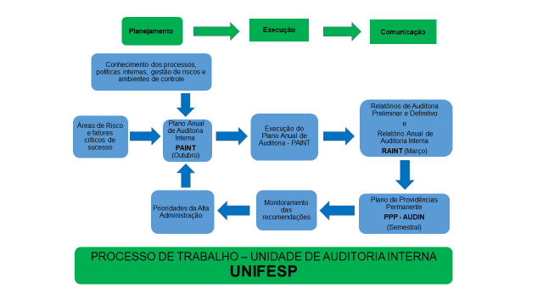

Slide 12
“O sucesso da unidade de Auditoria Interna - AUDIN ocorre quando ela consegue apoiar a universidade no cumprimento de sua missão”.

Slide 13
Muito obrigado a todos (as) !!!

